Slide 1


Нейроартель
04
Сервис для автоматизации приёма и выдачи инструментов
авиаинженерам на базе машинного обучения
и компьютерного зрения

Slide 2

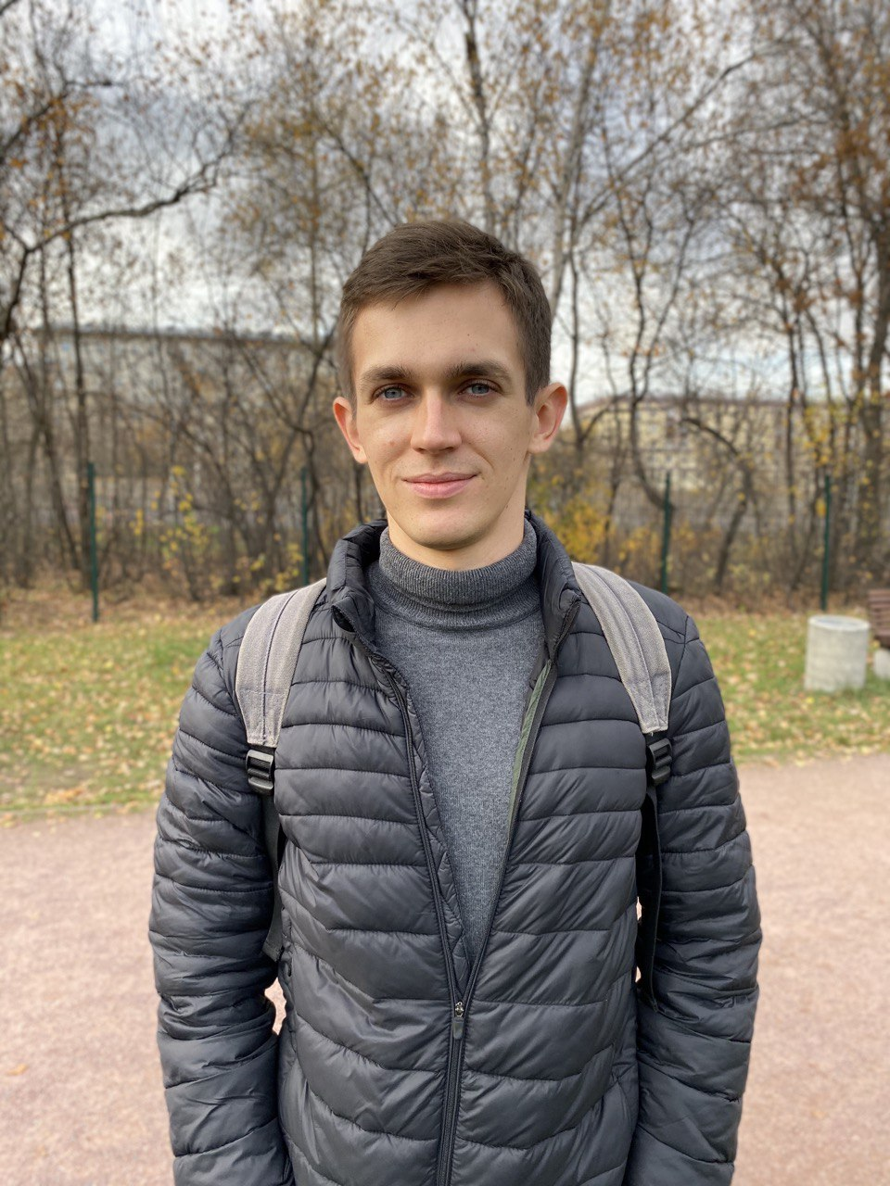
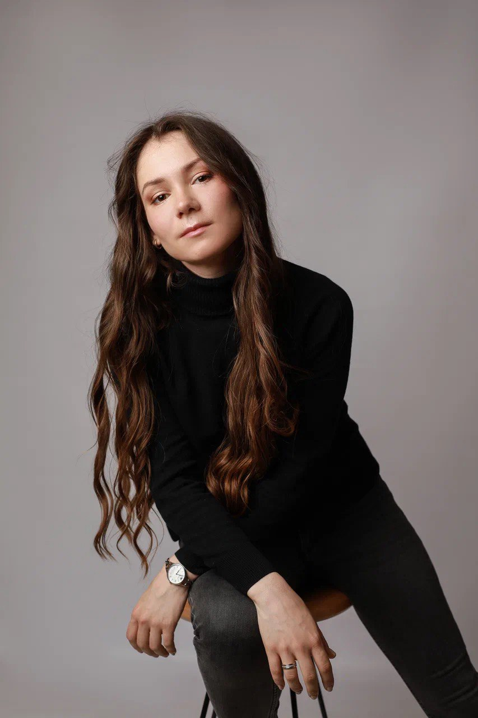
Команда «Нейроартель»
О команде
Город: Москва
Количество человек: 2
Капитан команды: Мясников Валентин
Наименование задачи:
Сервис для автоматизации приёма и выдачи инструментов авиаинженерам на базе машинного обучения и компьютерного зрения
Пилот → масштабирование. Старт на одном участке, затем расширение на все склады/цеха с типовым «комплектом приёмки»
Умные пороги. Автоподстройка порога под тип инструмента/условия, учёт «отрыва» и качества кадра.
ML-апгрейд без боли. Добавить компактную детекцию основных типов инструментов для ускорения работы.
Качество и контроль + безопасность. Логи, генерация актов расхождений и фотоприложений, журнал действий.
Внедрение возможности расследования по итогам недостающих инструментов.
Как вы планируете дальше использовать или развивать ваше решение:
Описание решения:
CV-конвейер:
сегментация + подавление + дескрипторы формы, ORB-фичи, HSV-гистограммы, SSIM + сводный скор с весами, порог и «маржа» → оптимальное сопоставление «один-к-одному».
Практично, Объяснимо, Масштабируемо:
классическое CV, прозрачные метрики и регулируемые веса — работает «из коробки», офлайн.
Не требует до/обучения моделей.

Slide 3
Команда «Нейроартель»
Валентин
Мясников
Ксения Мясникова
Капитан, full-stack
@VGMyasnikov
8926 331 98 20
UI/UX & frontend
@myasnikovaka
8917 526 50 36

Slide 4
Команда «Нейроартель»
Краткая история команды:
Почему вы выбрали именно эту задачу из предложенных на хакатоне?
Мы — семейный дуэт: муж и жена.
Это наш первый совместный хакатон, раньше не участвовали вместе в подобных проектах.
Нас объединяет интерес к технологиям и желание попробовать силы в создании реального продукта.
У каждого своя роль: дизайн и фронтенд — у жены, серверная часть и интеграция — у мужа.
В обычной жизни мы работаем в разных сферах, а хакатон стал поводом объединить усилия.
В авиации безопасность напрямую зависит даже от мелочей.
Мы вдохновились возможностью с помощью компьютерного зрения упростить процесс учета инструмента, снизить риски и освободить инженеров для более важных задач.
С какими основными сложностями или вызовами
вы столкнулись и как их преодолели?
При решении задачи и проектировании самой системы мы видели перед собой следующие вызовы для решения:
- Дружелюбный UX, чтобы процесс не тормозил пользователя.
- Объяснимость вместо «чёрного ящика» (возможность настройки, а не полная зависимость от решения ИИ).
- Возможность масштабирования системы с поддержкой не только одиночных инструментов, но и наборов-чемоданчиков (сверла, насадки и пр.), чтобы решение работало не на 10-20 позиций, а на реальном складе.
- Готовность к эксплуатации с быстрым разворачиванием в «боевых» условиях.
Данные задачи были успешно нами решены в процессе.

Slide 5
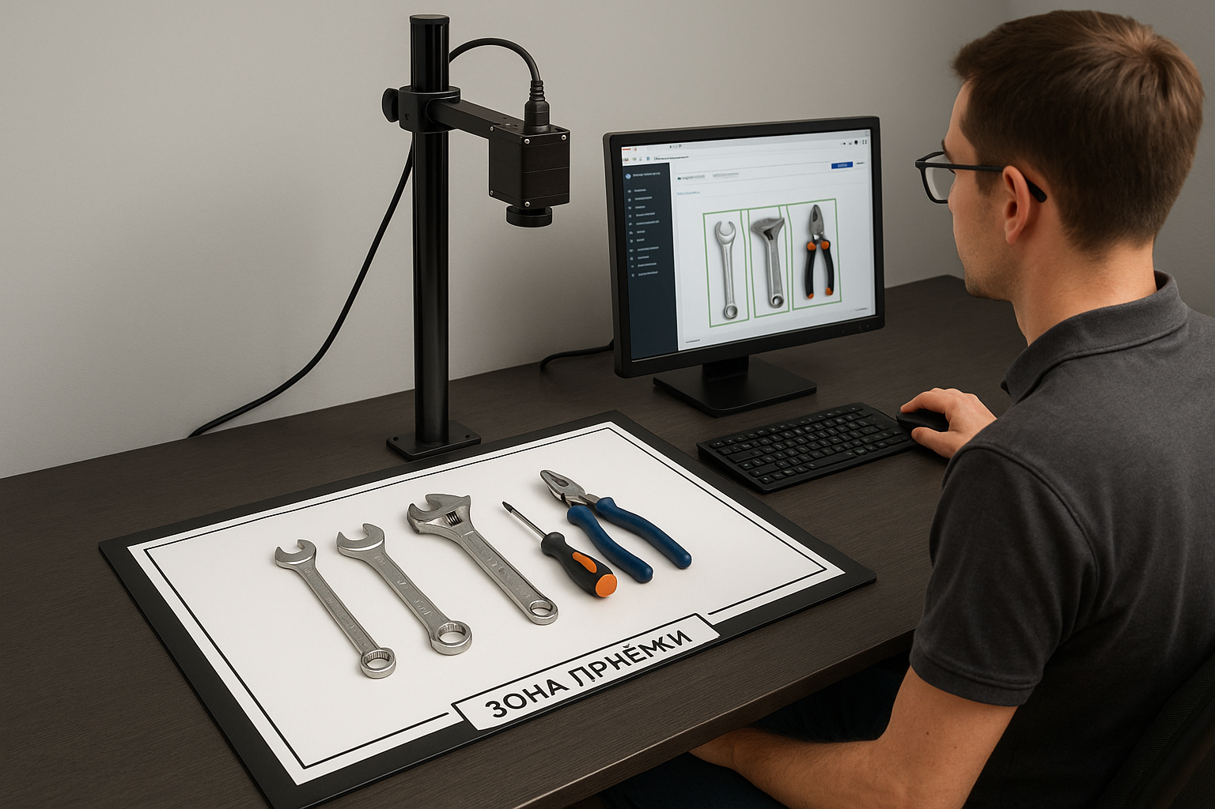
Архитектура и описание решения
Ключевые идеи
Сегментация на простом фоне.
Получение устойчивых масок даже с бликами и небольшими тенями.
Фильтрация контуров.
Отбрасываем мусор, подавляем вложенные/дублирующие компоненты.
Используем признаки (объяснимые, с настраиваемым порогом):
- форма (контур, Hu/matchShapes, аспект, площадь),
- текстура/локальные точки (ORB-кейпойнты и матчи),
- цвет (HSV-гистограммы по маске),
SSIM по ROI под маской (надёжно для наборов/чемоданчиков).
Сопоставление «кандидат - инструмент в заявке»:
Для каждого компонента считаем скоры и берём максимум сходства
Принятие решения:
Абсолютный порог ИЛИ “порог c отрывом” (margin) + минимальная доля по форме — так снижаем ложные совпадения цвета/текстуры.

Slide 6
Преимущества решения
Особенности | Почему важно
Без ИИ/детекторов, классический CV (shape/ORB/цвет/SSIM) | Решение объяснимо: видно, из чего сложился балл, легко аудитировать и защищать перед бизнесом/службой качества
Масштабируется без дообучения | Не нужны датасеты и тренировки моделей; новый инструмент добавляется за минуту через несколько эталонных фото
Отличает однотипные инструменты | Сопоставление «один-к-одному» снижает пересортицу там, где детекторы путаются
Быстрая адаптация к изменениям комплектации | Состав поменялся → просто обновили эталонные фото, без долгих циклов разметки и дообучения модели
Работает офлайн и на CPU | Никаких облаков и GPU: конфиденциальность, стабильная задержка, низкая стоимость владения
Режим для наборов/кейсов | Возможность использования для проверки полноты наборов «в чемоданчике»
Пространство для апгрейда | Со статичной камерой можно сравнивать реальные размеры; при необходимости легко добавить лёгкие ИИ-модули как ещё один «вес» без замены системы.
Минимальные системные требования | Может быть развернуто на любом пользовательском компьтере

Slide 7
Спасибо за внимание!

